Slide 1


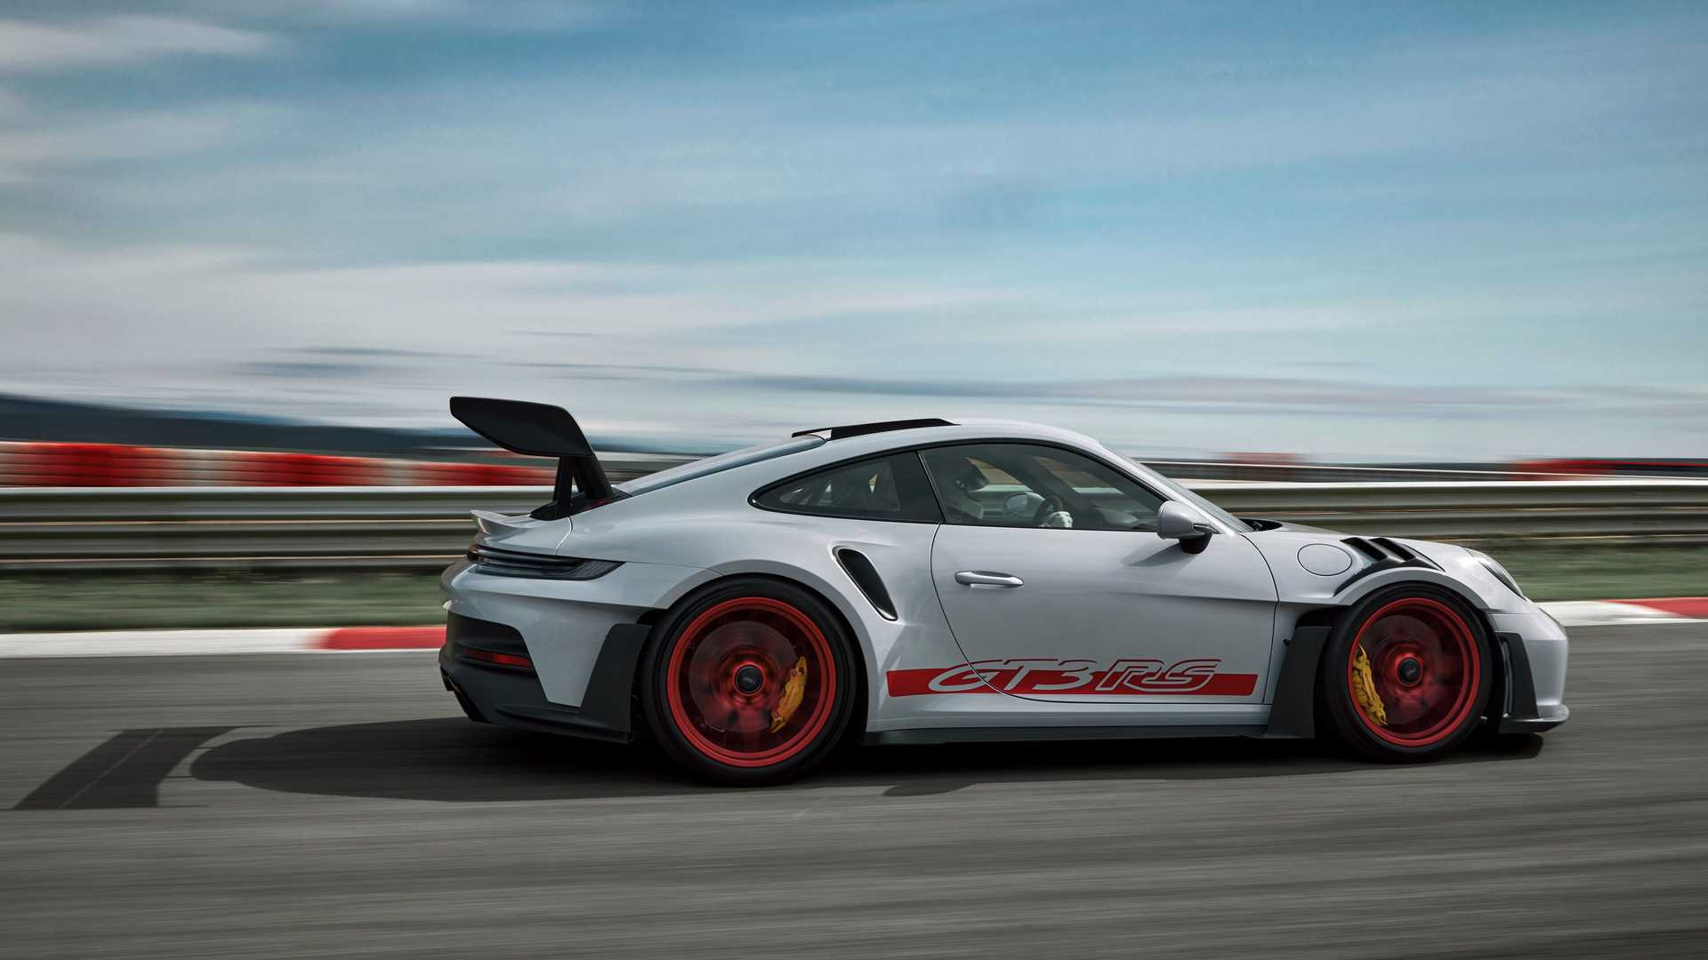
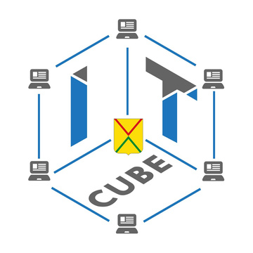
Shashki Mane
2D Гонки
IT - куб г. Самара Кириленко Матвей Харченко Иван

Slide 2
Цель
Задачи:
Найти информацию по данной теме
Создание игрового приложения типа гонок с бесконечной трассой и интересным интерфейсом.
Придумать структуру приложения
Разработать приложение со всем необходимым функционалом
Разработать понятный пользовательский интерфейс

Slide 3
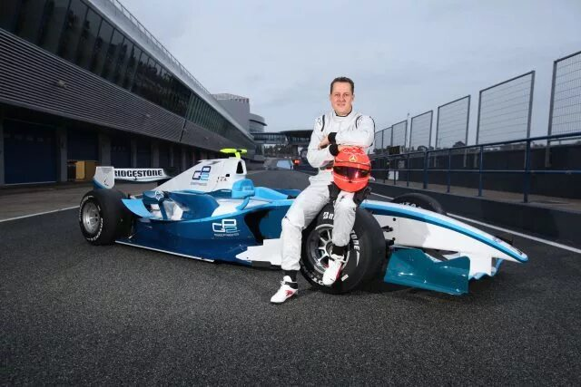
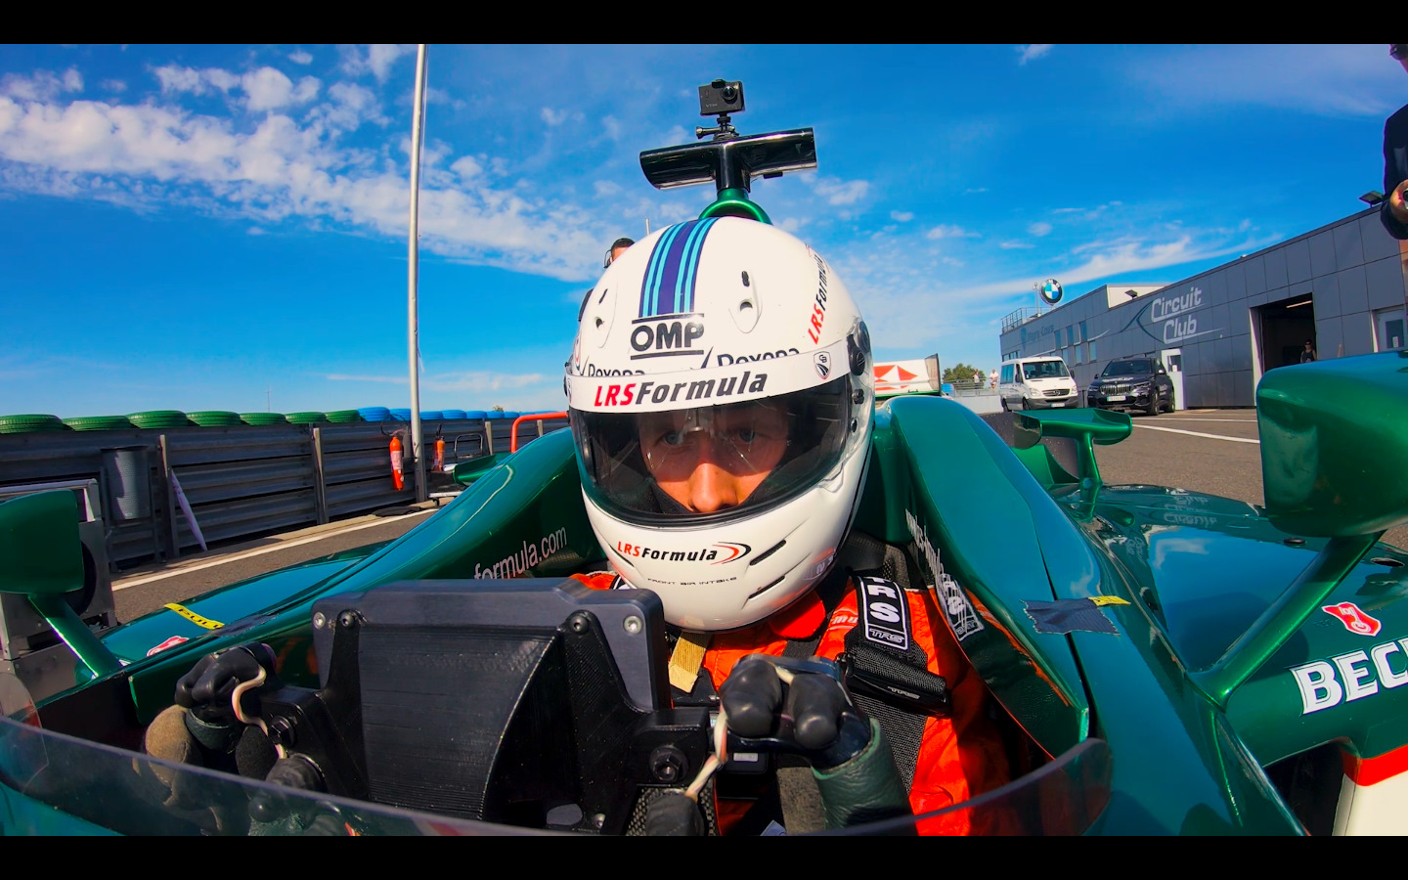
Проблематика
Люди могут играть в гонки по разным причинам,
начиная от простого развлечения и заканчивая желанием проверить
свои навыки и посоревноваться с другими.
Виртуальные гонки позволяют испытать адреналин и скорость, не выходя из дома,
а также развивать навыки управления транспортом и стратегии.
Для некоторых это способ социального взаимодействия, а для других — шанс почувствовать себя профессиональным гонщиком,
не имея возможности участвовать в реальных соревнованиях.

Slide 4
Необходимый функционал нашего приложения
Меню
Статистика
Инструкция по игре
Возможность игры в виде шашек в гонке

Slide 5
Масштабируемость
Добавление других уровней и режимов
Добавление других машин
Добавление других трасс и карт
Мультиплеер

Slide 6
Спасибо за внимание

